Slide 1

ÖZEL Kesikli OLASILIK Dağılımlar
7.Hafta

Slide 2
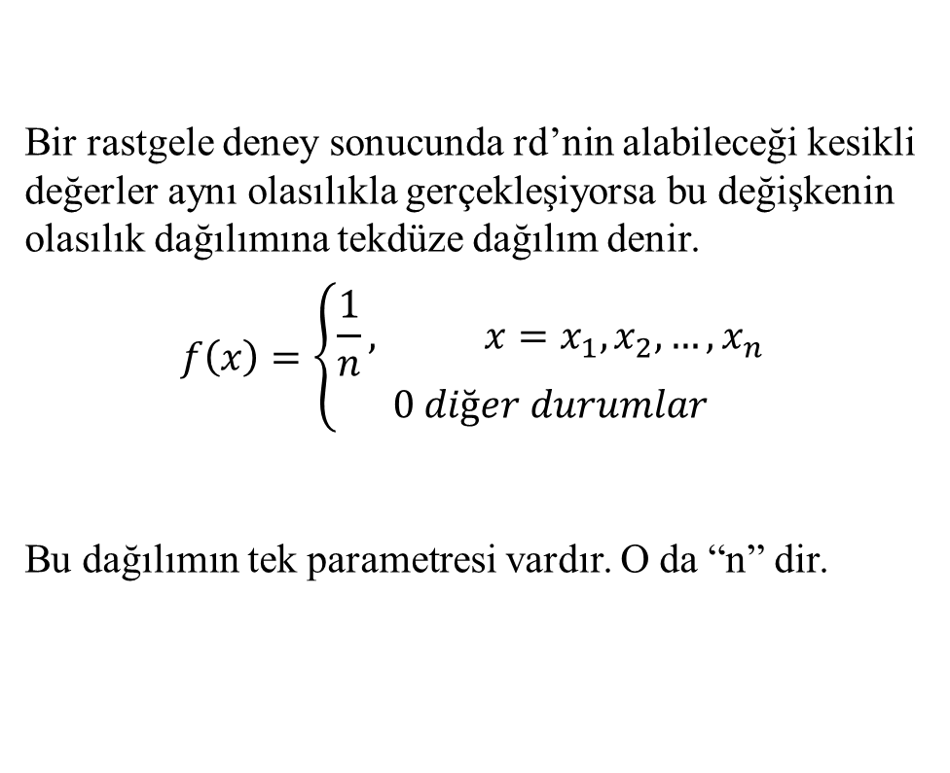
Tekdüze Dağılım (Kesikli Düzgün/Uniform Dağılım)
Bir rastgele deney sonucunda rd’nin alabileceği kesikli değerler aynı olasılıkla gerçekleşiyorsa bu değişkenin olasılık dağılımına tekdüze dağılım denir.
$$f\left(x\right)=\left\{\begin{aligned}\frac{1}{n}, x=x_{1},x_{2},…,x_{n} \\ 0 diğer durumlar\end{aligned}\right.$$
Bu dağılımın tek parametresi vardır. O da “n” dir.

Slide 3

Tekdüze Dağılım (Kesikli Düzgün/Uniform Dağılım)
$$E\left(X\right)=μ=\sum_{x=1}^{n}{x∙f(x)}=\sum_{x=1}^{n}{x∙\frac{1}{n}}$$
$$E\left(X\right)=\frac{1}{n}\sum_{x=1}^{n}{x}=\frac{n(n+1)}{2n}=\frac{n+1}{2}$$

Slide 4
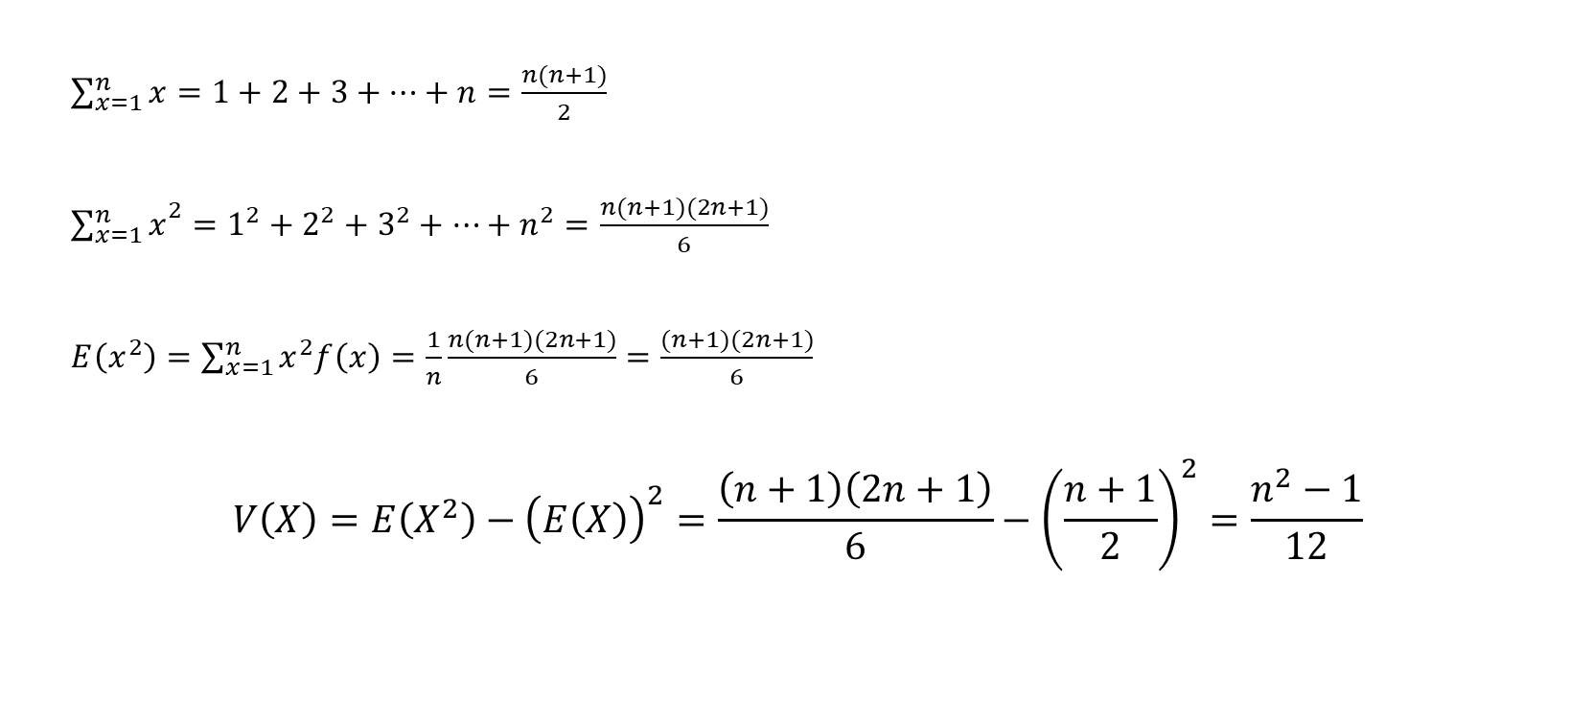
Tekdüze Dağılım (Kesikli Düzgün/Uniform Dağılım)
$\sum_{x=1}^{n}{x}=1+2+3+…+n=\frac{n(n+1)}{2}$
${\sum_{x=1}^{n}{x}}^{2}=1^{2}+2^{2}+3^{2}+…+n^{2}=\frac{n(n+1)(2n+1)}{6}$
$E\left(x^{2}\right)=\sum_{x=1}^{n}{x^{2}f\left(x\right)=\frac{1}{n}}\frac{n(n+1)(2n+1)}{6}=\frac{(n+1)(2n+1)}{6}$
$$V\left(X\right)=E\left(X^{2}\right)−{\left(E\left(X\right)\right)}^{2}=\frac{\left(n+1\right)\left(2n+1\right)}{6}−{\left(\frac{n+1}{2}\right)}^{2}=\frac{n^{2}−1}{12}$$

Slide 5

Tekdüze Dağılım (Kesikli Düzgün/Uniform Dağılım)
Moment çıkaran fonksiyonu,
$$M_{x}\left(t\right)=E\left(e^{tx}\right)=\sum_{x=1}^{n}{\frac{1}{n}e^{tx}=\frac{1}{n}(e^{t}+e^{tx}+…+e^{tn})}$$
$$=\frac{1}{n}∙\frac{e^{t}(1−e^{nt})}{1−e^{t}}$$

Slide 6
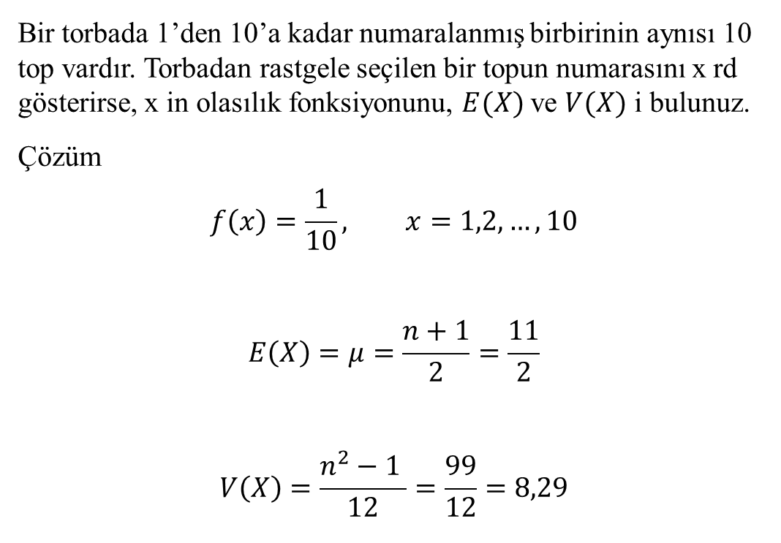
Örnek 1
Bir torbada 1’den 10’a kadar numaralanmış birbirinin aynısı 10 top vardır. Torbadan rastgele seçilen bir topun numarasını x rd gösterirse, x in olasılık fonksiyonunu, $E(X)$ve $V(X)$ i bulunuz.
Çözüm
$$f\left(x\right)=\frac{1}{10}, x=1,2,…,10$$
$$E\left(X\right)=μ=\frac{n+1}{2}=\frac{11}{2}$$
$$V\left(X\right)=\frac{n^{2}−1 }{12}=\frac{99}{12}=8,29$$

Slide 7

Bernoulli Dağılımı
Bir rastgele deney yapıldığında bu deneyin sadece iki mümkün sonucu elde ediliyorsa böyle bir deneye Bernoulli deneyi denir. Sonuçlar, başarılı, başarısız, yazı, tura, bozuk, sağlam) şeklindedir.
$$P\left(X\right)=\left\{p^{x}q^{1−x} , x=0,1\right.$$
$p+q=1$

Slide 8

Bernoulli Dağılımı
Moment çıkaran fonksiyonu
$$M_{x}\left(t\right)=E\left(e^{tx}\right)=\sum_{x=0}^{1}{e^{tx}p^{x}{(1−p)}^{1−x}}$$
$$=e^{t0}p^{0}{\left(1−p\right)}^{1−0}+e^{t1}p^{1}{\left(1−p\right)}^{1−1}=\left(1−p\right)+e^{t}p$$

Slide 9

Mçf’den hareketle E(X) ve V(X) →t ye göre 1. türevi $$M_{x}^{′}\left(t\right)=pe^{t} \\ M_{x}^{′}\left(0\right)=p$$ →t ye göre 2. türevi $$M_{x}^{′′}\left(t\right)=pe^{t} \\ M_{x}^{′′}\left(0\right)=p$$
$$Var\left(X\right)=E\left(X^{2}\right)−{\left(E\left(X\right)\right)}^{2}=p−p^{2}=pq$$

Slide 10

Bernoulli Dağılımı
$E(X)$ ve $V(X)$ tanımından hareketle
$$E\left(X\right)=\sum_{x=0}^{1}{xp^{x}{\left(1−p\right)}^{1−x}}=0p^{0}{\left(1−p\right)}^{1−0}+1p^{1}{\left(1−p\right)}^{1−1}=p$$
$$E\left(X^{2}\right)=\sum_{x=0}^{1}{x^{2}p^{x}{\left(1−p\right)}^{1−x}}=0^{2}p^{0}{\left(1−p\right)}^{1−0}+1^{2}p^{1}{\left(1−p\right)}^{1−1}=p$$
$$V\left(X\right)=p−p^{2}=pq$$

Slide 11
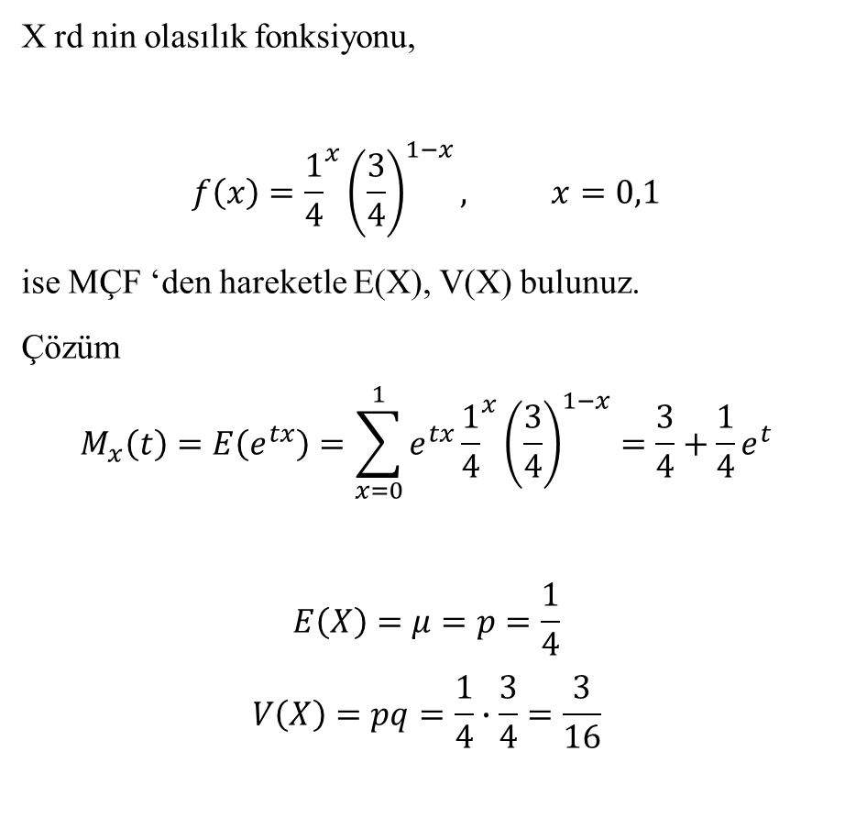
Örnek 2
X rd nin olasılık fonksiyonu,
$$f\left(x\right)={\frac{1}{4}}^{x}{\left(\frac{3}{4}\right)}^{1−x}, x=0,1$$
ise MÇF ‘den hareketle E(X), V(X) bulunuz.
Çözüm
$$M_{x}\left(t\right)=E\left(e^{tx}\right)=\sum_{x=0}^{1}{e^{tx}}{\frac{1}{4}}^{x}{\left(\frac{3}{4}\right)}^{1−x}=\frac{3}{4}+{\frac{1}{4}e}^{t}$$
$$E\left(X\right)=μ=p=\frac{1}{4}$$
$$V\left(X\right)=pq=\frac{1}{4}∙\frac{3}{4}=\frac{3}{16}$$

Slide 12

3- Binom dağılımı
Bernoulli deneyinin n kez birbirinden bağımsız ve aynı koşullar altında tekrar binom dağılımına ulaşılır. n tekrar sonucunda x kez başarılı sonuç ve “n-x” kez başarısız sonuç elde edilir.
$$f\left(x\right)=\left\{\left({n \atop x}\right)p^{x}{\left(1−p\right)}^{n−x} \right., x=0,1,…,n$$

Slide 13

Binom dağılımı
Moment çıkaran fonksiyonu
$$M_{x}\left(t\right)=E\left(e^{tx}\right)=\sum_{x=0}^{n}{e^{tx}\left({n \atop x}\right)p^{x}{\left(1−p\right)}^{n−x}}$$
$$M_{x}\left(t\right)={(pe^{t}+q)}^{n}$$
$$M_{x}^{′}\left(t\right)=n{\left(pe^{t}+q\right)}^{n−1}∙pe^{t}$$

Slide 14

$$M_{x}^{′}\left(0\right)=np$$ $$M_{x}^{′′}\left(t\right)=n\left(n−1\right){\left(pe^{t}+q\right)}^{n−2}pe^{t}pe^{t}+n{\left(pe^{t}+q\right)}^{n−1}∙pe^{t}$$ $$M_{x}^{′′}\left(0\right)=n^{2}p^{2}−np^{2}+np$$ $$V\left(X\right)=n^{2}p^{2}−np^{2}+np−{\left(np\right)}^{2}=np\left(1−p\right)=npq$$ Ya da “n” tane bernoulli tanımından da ulaşılır.

Slide 15

Örnek 3
Hilesiz bir madeni para 10 kez atılıyor. Yazı gelme sonucu ile ilgileniyor.
Tam 2 kez yazı gelmesi
En az 8 kez yazı
Hiç yazı gelmemesi olasılığını hesaplayınız.
Çözüm
$P\left(X=2\right)=\left({10 \atop 2}\right){\left(\frac{1}{2}\right)}^{2}{\left(\frac{1}{2}\right)}^{8}=0,044$

Slide 16
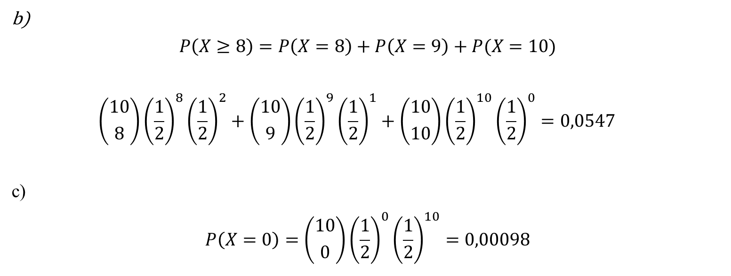
Örnek 3
b)
$$P\left(X≥8\right)=P\left(X=8\right)+P\left(X=9\right)+P(X=10)$$
$$\left({10 \atop 8}\right){\left(\frac{1}{2}\right)}^{8}{\left(\frac{1}{2}\right)}^{2}+\left({10 \atop 9}\right){\left(\frac{1}{2}\right)}^{9}{\left(\frac{1}{2}\right)}^{1}+\left({10 \atop 10}\right){\left(\frac{1}{2}\right)}^{10}{\left(\frac{1}{2}\right)}^{0}=0,0547$$
c)
$$P\left(X=0\right)=\left({10 \atop 0}\right){\left(\frac{1}{2}\right)}^{0}{\left(\frac{1}{2}\right)}^{10}=0,00098$$

Slide 17
Örnek 4
Bir A takımının B takımına karşı oyunu kazanma olasılığı 2/3 tür.
A ve B takımları 4 maç yaptığına göre,
2 defa galip,
En az bir defa galip
Maçların yarısından fazlasını kazanma olasılığını

Slide 18

Örnek 4
$$\left({n \atop x}\right)p^{x}q^{n−x}→ \left({4 \atop x}\right) {\left(\frac{2}{3}\right)}^{x}{\left(\frac{1}{3}\right)}^{n−x}$$
$\left({4 \atop 2}\right) {\left(\frac{2}{3}\right)}^{2}{\left(\frac{1}{3}\right)}^{4−2}=0,296$
$P\left(X≥1\right)=1−P\left(0\right)=1−\left({4 \atop 0}\right) {\left(\frac{2}{3}\right)}^{0}{\left(\frac{1}{3}\right)}^{4−0}=0,987$
$P\left(X>2\right)=P\left(3\right)+P(4)$

Slide 19

Örnek 5
Hilesiz bir zar 2400 kez atılıyor. Kaç atışta üst yüze 1 gelmesini beklersiniz?
Üst yüze 1 gelmesine ilişkin varyans kaçtır?
Binom beklenen değer (1 ya gelir ya gelmez)
$$E\left(X\right)=np=2400∙\frac{1}{6}=400$$
$$V\left(X\right)=npq=2400∙\frac{1}{6}∙\frac{5}{6}=333,33$$

Slide 20

4- Çok terimli (multinominal) Dağılım
Bir deneyin ikiden fazla sayıda sonuca sahip olması durumunda bir deney n kez tekrar edilirse çok terimli dağılım kullanılır. Genelleştirilmiş binom dağılımı da denilir.
$$P\left(x_{1},x_{2},…,x_{n}\right)=\frac{n!}{x_{1}!∙x_{2}!⋯x_{k}!}∙p_{1}^{x_{1}}∙p_{2}^{x_{2}}⋯p_{n}^{x_{k}}$$
$$E\left(X\right)=np_{i}$$
$$V\left(X\right)=np_{i}q_{i}$$

Slide 21
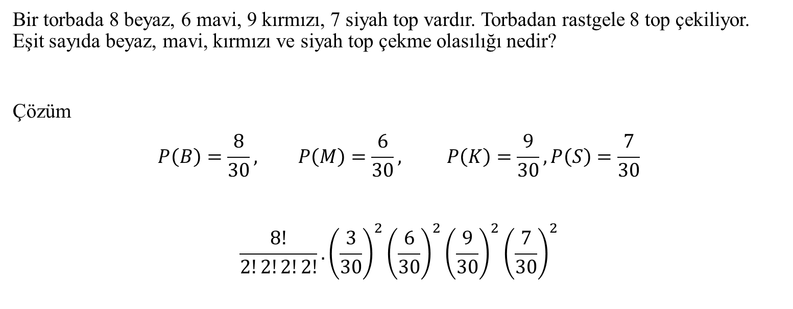
Örnek 6
Bir torbada 8 beyaz, 6 mavi, 9 kırmızı, 7 siyah top vardır. Torbadan rastgele 8 top çekiliyor. Eşit sayıda beyaz, mavi, kırmızı ve siyah top çekme olasılığı nedir?
Çözüm
$$P\left(B\right)=\frac{8}{30}, P\left(M\right)=\frac{6}{30}, P\left(K\right)=\frac{9}{30}, P\left(S\right)=\frac{7}{30}$$
$$\frac{8!}{2!2!2!2!}.{\left(\frac{3}{30}\right)}^{2}{\left(\frac{6}{30}\right)}^{2}{\left(\frac{9}{30}\right)}^{2}{\left(\frac{7}{30}\right)}^{2}$$

Slide 22

Örnek 7
250 TV izleyicisinin 100’ü haberleri, 95’i belgeselleri, 55’i tartışma programını bir çok seçenek arasından ilk sırada tercih ettiklerini belirtmişlerdir.
Rastgele seçilen 40 kişiden 18’inin haberleri, 14 kişinin belgeselleri, 8 kişinin tartışma programını izleme olasılığını hesaplayınız?
40 kişiden kaçının haberleri, belgeselleri, tartışma programlarını izlemesini beklersiniz?
Çözüm
$$\frac{40!}{18!14!8!}{\left(\frac{100}{250}\right)}^{18}{\left(\frac{95}{250}\right)}^{14}{\left(\frac{55}{250}\right)}^{8}=0,0178$$

Slide 23


Örnek 7
b)
$$E\left(X_{1}\right)=40∙\frac{100}{250}=16$$
$$E\left(X_{2}\right)=40∙\frac{95}{250}=15,2$$
$$E\left(X_{3}\right)=40∗\frac{55}{250}=8,8$$
$$V\left(X_{1}\right)=40∙\frac{100}{250}∙\frac{150}{250}=9,6$$
$$V\left(X_{2}\right)=40∙\frac{95}{250}∙\frac{155}{250}=9,42$$
$$V\left(X_{3}\right)=40∙\frac{55}{250}∙\frac{195}{250}=6,86$$

Slide 24
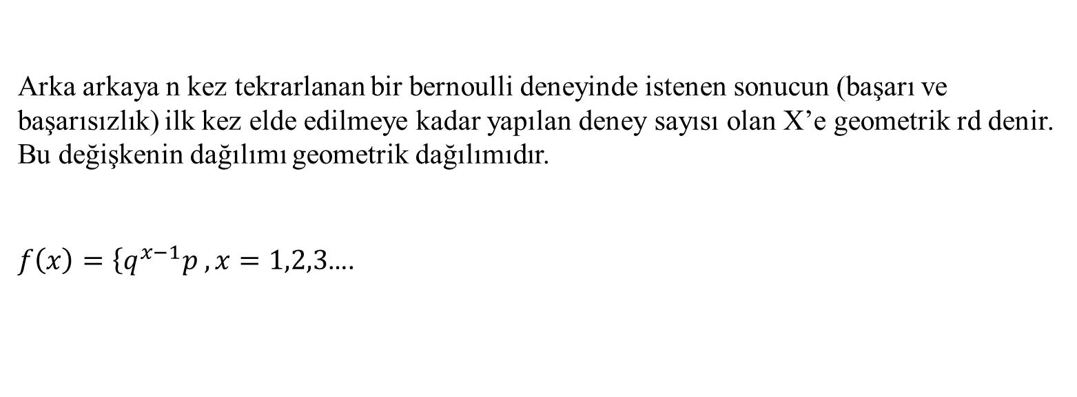
5- Geometrik Dağılım
Arka arkaya n kez tekrarlanan bir bernoulli deneyinde istenen sonucun (başarı ve başarısızlık) ilk kez elde edilmeye kadar yapılan deney sayısı olan X’e geometrik rd denir. Bu değişkenin dağılımı geometrik dağılımıdır.
$f\left(x\right)=\left\{q^{x−1}p\right. , x=1,2,3$….

Slide 25

Geometrik Dağılım
Moment çıkaran fonksiyonu
$$M_{x}\left(t\right)=E\left(e^{tx}\right)=\sum_{x=0}^{∞}{e^{tx}q^{x−1}p=\frac{p}{q}\sum_{x=1}^{∞}{e^{tx}q^{x}}}$$
$$=\frac{p}{q}[e^{t}q+{\left(e^{t}q\right)}^{2}+…]$$
$$M_{x}\left(t\right)=\frac{pe^{t}}{1−e^{t}q}$$

Slide 26
Örnek 8
Bir atıcının her atışta hedefi vurma olasılığının aynı ve 2/3 olduğu biliniyor. Arka arkaya yapılan atışlar sonucunda hedefi ilk kez vurması için gereken atış sayısı X ise
Hedefi ilk kez ikinci atışta vurma olasılığı
Hedefi ilk kez en çok üçüncü atışta vurma olasılığı
Hedefi ilk kez vuruncaya kadar ortalama kaç atış gerekir. X’in varyansı nedir?

Slide 27

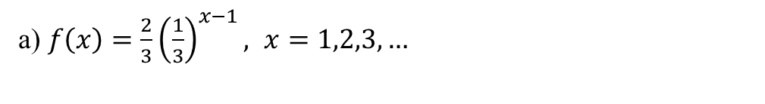
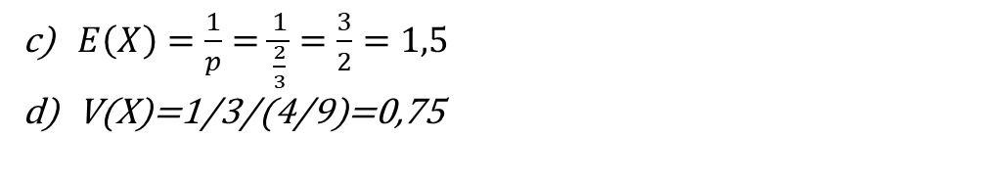


a) $f\left(x\right)=\frac{2}{3}{\left(\frac{1}{3}\right)}^{x−1}, x=1,2,3,…$
$$P\left(X=2\right)=\frac{2}{3}{\left(\frac{1}{3}\right)}^{2−1}=\frac{2}{9}$$
b) $P\left(X≤3\right)=P\left(X=1\right)+P\left(X=2\right)+P\left(X=3\right)$
$$=\frac{2}{3}{\left(\frac{1}{3}\right)}^{1−1}+\frac{2}{3}{\left(\frac{1}{3}\right)}^{2−1}+\frac{2}{3}{\left(\frac{1}{3}\right)}^{3−1}=0,96$$
$E\left(X\right)=\frac{1}{p}=\frac{1}{\frac{2}{3}}=\frac{3}{2}=1,5$
V(X)=1/3/(4/9)=0,75

Slide 28

Örnek 9
Bir duraktan sabah belli bir saatte arka arkaya dolmuşlar geçmektedir. Dolmuşun durakta yolcu alma olasılığı 0,6 dır. O sabah bir dolmuşun durakta durması için daha önce 4 dolmuş geçme olasılığı nedir?
Çözüm
$$p=0,6$$
$$P\left(X=5\right)={\left(0,4\right)}^{5−1}\left(0,6\right)=0,015$$

Slide 29

6- Negatif Binom (Pascal) Dağılımı
Bağımsız bernoulli deneyleri ardışık olarak tekrarlandığında $k≥1$ tane başarılı sonuç elde edilmesi için gereken deney sayısı olan X’e negatif binom değişkeni denir.
$$f\left(x\right)=\left({x−1 \atop k−1}\right)p^{k}q^{n−k}, x=k,k+1,k+2,…$$
(k-1) başarılı sonuç x-1 deneyde elde edilirken X deneyde k. başarı elde edilecektir. Negatif binom dağılımı, geometrik dağılımın bir toplamı olarak düşünülür.

Slide 30

6- Negatif Binom (Pascal) Dağılımı
Moment Çıkaran fonksiyonu
$$M_{x}\left(t\right)={\left[\frac{pe^{t}}{1−e^{t}q}\right]}^{k}$$
$$M_{x}^{′}\left(0\right)=E\left(X\right)=\frac{k}{p}$$
$$M_{x}^{′′}\left(0\right)=E\left(X^{2}\right)=\frac{k^{2}q+k^{2}}{p^{2}}$$
$$Var\left(X\right)=\frac{kq}{p^{2}}$$

Slide 31

Örnek 10
Bir zar atılsın, 12. denemede 5.kez 3 elde etmenin olasılığı nedir?
Çözüm
$$P\left(X=12\right)=\left({12−1 \atop 5−1}\right){\left(\frac{1}{6}\right)}^{5}{\left(\frac{5}{6}\right)}^{7}=\frac{11!}{4!∙7!}{\left(\frac{1}{6}\right)}^{5}{\left(\frac{5}{6}\right)}^{7}=0,42$$

Slide 32
Örnek 11
Bir atıcının her atışta hedefi vurma olasılığı aynı ve 2/3 tür.
5 isabet elde etmek için 8 atış yapma olasılığı
5 isabet elde etmek için en çok 10 atış yapma olasılığı?
5 isabet elde etmek için en az 7 atış yapma olasılığı?
X’in beklenen değeri ve varyansını bulunuz?

Slide 33

Örnek 11
Çözüm
$$P\left(X=8\right)=\left({8−1 \atop 5−1}\right){\left(\frac{2}{3}\right)}^{5}{\left(\frac{1}{3}\right)}^{8−5}=0,17$$
b)
$$P\left(X≤10\right)=P\left(X=5\right)+P\left(X=6\right)+…+P\left(X=10\right)$$
$${\left(\frac{2}{3}\right)}^{5}\left[\left({4 \atop 4}\right){\left(\frac{1}{3}\right)}^{0}+\left({5 \atop 4}\right){\left(\frac{1}{3}\right)}^{1}+…+\left({9 \atop 4}\right){\left(\frac{1}{3}\right)}^{5}\right]=0,42$$

Slide 34

Örnek 11
c)
$$P\left(X≥7\right)=1−\left[P\left(X=5\right)+P\left(X=6\right)\right]$$
$$=1−{\left(\frac{2}{3}\right)}^{5}\left[\left({4 \atop 4}\right){\left(\frac{1}{3}\right)}^{0}+\left({5 \atop 4}\right)\left(\frac{1}{3}\right)\right]=0,65$$
d)
$$E\left(X\right)=\frac{k}{p}=\frac{5}{\frac{2}{3}}=7,5$$
$$var\left(X\right)=\frac{kq}{p^{2}}=\frac{5∙\frac{1}{3}}{\frac{4}{9}}=3,75$$

Slide 35

7- Hipergeometrik Dağılım
N elemanın $N_{1}$ tanesi $A_{2}$ türünden,$N_{2}$ tanesi B türünden olsun. Yerine iade etmeden n eleman çekilsin. Çıkan A türünden elemanların sayısı olan X’e hipergeometrik değişken denir. Bu değişkenin sahip olduğu dağılım hipergeometrik dağılım adını alır.
$$f\left(x\right)=\frac{\left({N_{1} \atop x}\right)\left({N_{2} \atop n−x}\right)}{\left({N \atop n}\right)}$$
$$N_{1}+N_{2}=N$$
$N_{1},N_{2},n$ olmak üzere 3 parametresi vardır.
Deneylerden birinin sonucunun diğer deneyleri etkiliyor olması gerekir, deneyler bağımlıdır.

Slide 36

7- Hipergeometrik Dağılım
$$μ=E\left(X\right)=\sum_{x=0}^{n}{x\frac{\left({N_{1} \atop x}\right)\left({N_{2} \atop n−x}\right)}{\left({N \atop n}\right)}}$$
$$E\left(X\right)=pn$$
$$Var\left(X\right)=npq\frac{N−n}{N−1}$$
Görüldüğü gibi binom ve hipergeometrik dağılımların aritmetik ortalamaları aynıdır.$\frac{N−n}{N−1}$ düzeltme faktörü adı verilir. $N→∞$ iken bu faktör 1 olacağı için binom ve hipergeometrik dağılımların varyansları eşit olacaktır.
$\frac{n}{N}<0,05$ise hipergeometrik yerine binom dağılımı kullanmak uygundur!

Slide 37
Örnek 12
İçinde 12 parça çikolata bulunan bir kutuda çikolatalardan 3 tanesinin fıstıklı olduğu bilinmektedir. Kutudan yerine iade etmeksizin arka arkaya 5 parça çikolata çekiliyor. X çıkan fıstıklı çikolataların sayısını göstersin.
Çekilen çikolataların en az 2’sinin fıstıklı olma olasılığı
Çekilen çikolataların hepsinin fıstıksız olma olasılığı
5 parça çekiliyorsa kaçının fıstıklı olması beklenir?
X’in varyansı nedir?

Slide 38

Örnek 12
Çözüm
3 fıstıklı çikolata var, bu yüzden $P\left(X=4\right)$ ve $P(X=5)$ yok
$$P\left(X≥2\right)=P\left(2\right)+P\left(3\right)=\frac{\left({3 \atop 2}\right)\left({9 \atop 3}\right)}{\left({12 \atop 5}\right)}+\frac{\left({3 \atop 3}\right)\left({9 \atop 2}\right)}{\left({12 \atop 5}\right)}=0,36$$
b)
$$P\left(X=0\right)=\frac{\left({3 \atop 0}\right)\left({9 \atop 5}\right)}{\left({12 \atop 5}\right)}=0,16$$

Slide 39

Örnek 12
c)
$$E\left(X\right)=np=5∙\frac{3}{12}=1,25$$
d)
$Var\left(X\right)=npq\frac{N−n}{N−1}$
$$Var\left(X\right)=5∙\frac{3}{12}∙\frac{9}{12}∙\left(\frac{12−5}{12−1}\right)=0,60$$

Slide 40

Örnek 13
Trafik polisleri yapmış oldukları kontrollerde her 15 aracın 10’unun trafik sigortası yaptırdığını bildirmiştir. O gün rastgele seçilen 4 araçtan sadece 1 tanesinin sigortasını yaptırmış olma olasılığı nedir?
Çözüm
$$P\left(X=1\right)=\frac{\left({10 \atop 1}\right)\left({5 \atop 3}\right)}{\left({15 \atop 4}\right)}$$

Slide 41

8- Poisson Dağılımı
Bu dağılım belirli bir aralıkta (zaman, hacim, alan gibi süreklilikler) gerçekleşme olasılığının çok küçük olduğu durumlarda kullanılır. Bir kavşakta 1 gün içinde meydana gelen trafik kazaları, en az rastlanan hastalıklar gibi.
$$f\left(x\right)=\frac{e^{−λ}λ^{x}}{x!}, x=0,1,2,…$$

Slide 42

8- Poisson Dağılımı
Dağılımın tek parametresi vardır. O’da $λ$’dır.
$λ:gerçekleşen ortalama olay sayısıdır.$
$λ=np$
Moment çıkaran fonksiyonu
$M_{x}\left(t\right)=E\left(e^{tx}\right)=e^{{(e}^{t}−1)λ}$
$$M_{x}^{′}\left(0\right)=E\left(X\right)=μ=λ$$
$$M_{x}^{′′}\left(0\right)=λ(1+λ)$$
$$var\left(X\right)=M_{x}^{′′}\left(0\right)−{\left(M_{x}^{′}\left(0\right)\right)}^{2}=λ\left(1+λ\right)−λ^{2}$$

Slide 43

8- Poisson Dağılımı
$E\left(X\right)=var\left(X\right)=λ$
Bir binom dağılımında deney sayısı n yeterince büyük ve p çok küçük ise poisson dağılımına yakınsar. n ne kadar büyükse p’de ne kadar küçük olursa bu yaklaşım o kadar iyi olur. Poisson dağılımı, Binom dağılımının özel halidir.
Örnek 15
Bir santralde herhangi bir zamanda gelen telefon sayısı saniyede 0,25 ortalamaya sahiptir.
Herhangi bir 20 saniyede gelen teefonlara ilişkin olasılık fonksiyonu nedir?
90 saniyelik bir zaman diliminde telefon sayısına ilişkin beklenen değer ve standart sapma değeri nedir?

Slide 44

Örnek 15
Çözüm
20 saniyede ortalama $λ=np=20∙0,25=5$ telefon
$$f\left(x\right)=\frac{e^{−5}5^{x}}{x!}, x=0,1,…$$
b)
$E\left(X\right)=λ$ $var\left(X\right)=λ$
$$λ=90∙0,25=22,5$$
$$σ=\sqrt{22,5}=4,64$$

Slide 45

Örnek 16
Bir ülkede A virüsünden ölüm sayısı 100.000 kişide 1 kişi olarak belirlenmiştir. 1.000.000 kişinin yaşadığı bir şehirde A virüsünden
En az 3 kişinin ölmesi olasılığı nedir?
En çok 2 kişinin ölmesi olasılığı nedir?
Çözüm
$p=0.00001$ $n=1000000$ $λ=np=10$

Slide 46

Örnek 16
a)
$P\left(X≥3\right)=P\left(X=3\right)+P(X=4)$+………..,
$$=1−P(X<3)$$
$$=1−\left[\frac{e^{−10}{10}^{0}}{0!}+\frac{e^{−10}{10}^{1}}{1!}+\frac{e^{−10}{10}^{2}}{2!}\right]=0,998$$
b)
$$P\left(X≤2\right)=P\left(X=0\right)+P\left(X=1\right)+P(X=2)$$
$$\frac{e^{−10}{10}^{0}}{0!}+\frac{e^{−10}{10}^{1}}{1!}+\frac{e^{−10}{10}^{2}}{2!}=0,002$$

Slide 47

Örnek 17
Bir fabrikada belli bir yöntemle üretilen malların %10’unda üretim hatası olduğu belirlenmiştir. Üretilen mallardan rastgele seçilen 100 tanesinden 2 tanesinin bozuk olma olasılığını binom ve poisson dağılımından hareketle hasaplayınız.
Çözüm
$p=0,10$ binom
$$\left({100 \atop 2}\right){\left(0,10\right)}^{2}{\left(0,90\right)}^{98}=0,0016$$

Slide 48

Örnek 17
Poisson dağılımı ile
$$λ=np=100\left(0,10\right)=10$$
$$P\left(X=2\right)=\frac{e^{−10}{10}^{2}}{2!}=0,0022$$
Örnek 18
Aşağıdaki tabloda bir kavşakta 50 günlük bir dönemde meydana gelen trafik kazalarının sayısı verilmiştir. Bu dağılımın bir poisson dağılımına yaklaşım gösterdiğini beklenen frekansları bularak gösteriniz.

Slide 49
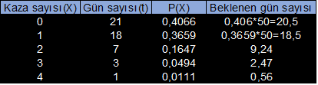

Örnek 18
$$E\left(X\right)=λ=\frac{\sum{nx}}{\sum{n}}=\frac{\left(21∙0\right)+\left(18∙1\right)+…+\left(1∙4\right)}{50}$$
$$E\left(X\right)=λ=0,9$$
$$P\left(X\right)=\frac{{0,9}^{x}e^{−0,9}}{x!}$$
$$E\left(X^{2}\right)=1,78$$
$var\left(X\right)=1,78−{0,9}^{2}=0,98≅0,9$

Slide 50

Örnek 19
Bir büyük AVM’de yürüyen merdiven yılda ortalama 3 kez arızalandığı saptanmıştır.
Herhangi bir ay içerisinde merdivenlerin hiç arızalanmaması olasılığı
Herhangi bir ay içerisinde merdivenlerin 2’den az arızalanma olasılığı
Bir sonraki yıl merdivenlerin hiç arızalanmama olasılığı nedir?
Çözüm
365 günde 3 kez ise 30 günde $λ=0,247$ kez
$P\left(X=0\right)=\frac{e^{−0,247}{\left(0,247\right)}^{0}}{0!}=0,78$

Slide 51

Örnek 19
b)
$$P\left(X<2\right)=P\left(X=0\right)+P\left(1\right)=0,974$$
c)
$λ=3$olmalı yıllık!
$$P\left(X=0\right)=\frac{e^{−3}3^{0}}{0!}=0,049$$

Slide 52

Örnek 20
5 seçenekli 20 soruluk bir test sınavında sorular rasgele işaretlendiğinde,
En az 19 doğru cevap tutturma olasılığı nedir?
Tutturulan doğru cevap sayısının beklenen değeri nedir?
Çözüm:
$$X\sim Binom\left(n=20,p=\frac{1}{5}\right)$$
$$f\left(x\right)=P\left(X=x\right)=\left({20 \atop x}\right){\left(\frac{1}{5}\right)}^{x}{\left(\frac{4}{5}\right)}^{20−x} , x=0,1,…, 20$$

Slide 53

Örnek 20
a)
$$P\left(X≥19\right)=P\left(X=19\right)+P\left(X=20\right)=\left({20 \atop 19}\right){\left(\frac{1}{5}\right)}^{19}{\left(\frac{4}{5}\right)}^{1}+\left({20 \atop 20}\right){\left(\frac{1}{5}\right)}^{20}{\left(\frac{4}{5}\right)}^{0}={8,49.10}^{−13}$$
b)
$$E\left(X\right)=n.p=20×\frac{1}{5}=4$$

Slide 54
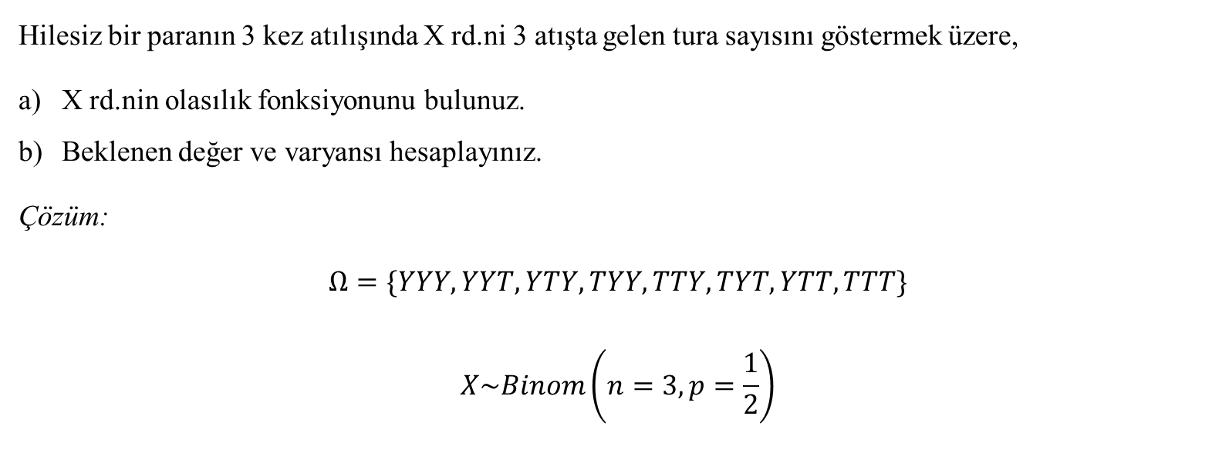
Örnek 21
Hilesiz bir paranın 3 kez atılışında X rd.ni 3 atışta gelen tura sayısını göstermek üzere,
X rd.nin olasılık fonksiyonunu bulunuz.
Beklenen değer ve varyansı hesaplayınız.
Çözüm:
$$Ω=\{YYY,YYT,YTY,TYY,TTY,TYT,YTT,TTT\}$$
$$X\sim Binom\left(n=3,p=\frac{1}{2}\right)$$

Slide 55


Örnek 21
a)
$$f\left(x\right)=P\left(X=x\right)=\left({3 \atop x}\right){\left(\frac{1}{2}\right)}^{x}{\left(\frac{1}{2}\right)}^{3−x} , x=0,1,2,3$$
X=x | 0 | 1 | 2 | 3
P(X=x) | 1/8 | 3/8 | 3/8 | 1/8 | 1
b)
$$E\left(X\right)=n.p=3×\frac{1}{2}=1,5$$
$$var\left(X\right)=n.p.q=3×\frac{1}{2}×\frac{1}{2}=\frac{3}{4}$$

Slide 56

Örnek 22
10 beyaz ve 5 siyah top bulunan bir kavanozdan iadesiz olarak aynı anda 5 top çekildiğinde,
Gelen siyah topların sayısının beyazlardan çok olma olasılığı nedir?
Siyah topların beklenen sayısı ve varyansı nedir?
Çözüm:
X rd.ni 5 çekilişte gelen siyah topların sayısı olsun
$$X\sim Hipergeometrik\left(N=15,n=5,a=5\right)$$

Slide 57


Örnek 22
$$f\left(x\right)=P\left(X=x\right)=\frac{\left(\begin{aligned}5 \\ x\end{aligned}\right)\left(\begin{aligned}10 \\ 5−x\end{aligned}\right)}{\left(\begin{aligned}15 \\ 5\end{aligned}\right)} , x=0,1,2,3,4,5$$
a)
$$P\left(X≥3\right)=P\left(X=3\right)+P\left(X=4\right)+P\left(X=5\right)=\frac{501}{3003}$$
$$E\left(X\right)=n.p=5×\frac{5}{15}=\frac{25}{15}$$
b)
$$var\left(X\right)=n.p.q.\frac{N−n}{N−1}=5×\frac{5}{15}×\frac{10}{15}× \frac{15−5}{15−1}=\frac{100}{126}$$

Slide 58

Örnek 23
Bir kentin içerisinde 1 günde ortalama 10 trafik kazası olmaktadır. Belirli bir gün için meydana gelen trafik kazası sayısının ,
10 olma olasılığını hesaplayınız.
2 den az olma olasılığını hesaplayınız.
Çözüm:
$$X\sim Poisson\left(λ=10\right)$$
$$f\left(x\right)=P\left(X=x\right)=\frac{e^{−10}{10}^{x}}{x!}, x=0,1,…$$

Slide 59

Örnek 23
a)
$$P\left(X=10\right)=\frac{e^{−10}{10}^{10}}{10!}=0,125$$
b)
$$P\left(X<2\right)=P\left(X≤1\right)=P\left(X=0\right)+P\left(X=1\right)={4,99.10}^{−4}$$

Slide 60

Örnek 24
Belirli bir ürünün kusurlu olma olasılığı 0,0001’dir. Üretilen 20000 adet ürün için kusurlu olanların sayısının 5’den çok olma olasılığı nedir?
$$λ=n.p=20000×0,0001=2$$
$$X\sim Poisson\left(λ=2\right)$$
$$P\left(X>5\right)=1−P\left(X≤5\right)=1−\sum_{x=0}^{5}{\frac{e^{−2}2^{x}}{x!}=0,052653}$$

Slide 61

Örnek 25
Bir atıcı için belli bir hedefi vurma olasılığının 0,75 olduğu bilinsin. Atıcı, hedef 1 isabet alıncaya kadar atış yapmaya kararlıdır. Buna göre,
Hedefin 4 atıştan önce vurulma olasılığı nedir?
En az 3 atış yapma olasılığı nedir?
Çözüm:
$$X\sim Geometrik\left(p=0,75\right)$$
$$f\left(x\right)=P\left(X=x\right)={\left(\frac{1}{4}\right)}^{x−1}{\left(\frac{3}{4}\right)}^{1} , x=1,2,3,…$$

Slide 62

Örnek 25
a)
$$P\left(X<4\right)=P\left(X=1\right)+P\left(X=2\right)+P\left(X=3\right)=\frac{3}{4}+\frac{1}{4}×\frac{3}{4}+{\frac{1}{4}}^{2}×\frac{3}{4}$$
b)
$$P\left(X≥3\right)=1−P\left(X<3\right)=\frac{1}{16}$$

Slide 63

Örnek 26
Bir atıcı için belli bir hedefi vurma olasılığının 0,75 olduğu bilinsin. Atıcı, hedef 3 isabet alıncaya kadar atış yapmaya kararlıdır. Buna göre,
Hedefin 4 atıştan önce vurulma olasılığı nedir?
En çok 4 atış yapma olasılığı nedir?
Çözüm:
$$X\sim Pascal\left(k=3, p=0,75\right)$$
$$f\left(x\right)=P\left(X=x\right)={\left({x−1 \atop 3−1}\right)\left(\frac{1}{4}\right)}^{x−3}{\left(\frac{3}{4}\right)}^{3} , x=3,4,…$$

Slide 64

Örnek 26
a)
$$P\left(X=4\right)={\left({4−1 \atop 3−1}\right)\left(\frac{1}{4}\right)}^{4−3}{\left(\frac{3}{4}\right)}^{3}=\frac{81}{256}$$
b)
$$P\left(X≤4\right)=P\left(X=3\right)+P\left(X=4\right)=\frac{27}{64}+\frac{81}{256}=\frac{189}{256}$$

Slide 65

Örnek 27
Bir tavla zarı 12 kez atılsın. 2 kez 1, 3 kez 2, 1 kez 3, 2 kez 4, 3 kez 5, 1 kez 6 gelme olasılığı nedir?
Çözüm:
$$P\left(X_{1}=2,X_{2}=3,X_{3}=1,X_{4}=2,X_{5}=3,X_{6}=1\right)=\frac{12!}{2!3!1!2!3!1!}{\left(\frac{1}{6}\right)}^{12}$$

Slide 66

Örnek 28
İstanbul Atatürk Havalimanında her 10 dk ortalama olarak 4 uçağın indiği bilinmektedir.
İnişe geçen uçaklar için olasılık fonksiyonunu hesaplayınız.
10 dk içinde hiç uçağın inmemesi olasılığını hesaplayınız.
Birbirini izleyerek inişe geçen 2 uçak arasındaki zamanın en fazla 5 dk olması olasılığını hesaplayınız.
Çözüm:
a) X rd.ni 10 dk da inen uçak sayısı olsun.
$$X\sim Poisson\left(λ=4\right)$$
$$f\left(x\right)=P\left(X=x\right)=\frac{e^{−4}4^{x}}{x!} , x>0$$

Slide 67

Örnek 28
b)
$$P\left(X=0\right)=\frac{e^{−4}4^{0}}{0!}=0,0183$$
c)
$$λ_{1}=\frac{5}{10}×4=2$$
$$g\left(x\right)=\frac{e^{−2}2^{x}}{x!} , x>0$$
$$P\left(X≤5\right)=0,95$$

Slide 68


Örnek 29
50 adet telefondan 40 tanesi sağlam iken 10 tanesinden en az 1’i bozuktur. Yerine konulmaksızın 5 rasgele örnek çekilirse bunlardan 4 tanesinin sağlam olma olasılığı nedir?
Çözüm:
$$X\sim Hipergeometrik\left(N=50,n=5,a=40\right)$$
$$f\left(x\right)=P\left(X=x\right)=\frac{\left(\begin{aligned}40 \\ x\end{aligned}\right)\left(\begin{aligned}10 \\ 5−x\end{aligned}\right)}{\left(\begin{aligned}50 \\ 5\end{aligned}\right)} , x=0,1,2,3,4,5$$
$$P\left(X=4\right)=\frac{\left(\begin{aligned}40 \\ 4\end{aligned}\right)\left(\begin{aligned}10 \\ 1\end{aligned}\right)}{\left(\begin{aligned}50 \\ 5\end{aligned}\right)}=0,431$$

Slide 69

Örnek 30
Bir kutuda 3 kusurlu, 7 kusursuz parça vardır. Yerine koymaksızın 3 parça seçiliyor. Buna göre,
2 kusurlu parça çekme olasılığı nedir?
Ortalama ve varyansı hesaplayınız.
Çözüm:
X rd.ni kusurlu parça çekme olayı
$$X\sim Hipergeometrik\left(N=10,n=3,a=3\right)$$
$$f\left(x\right)=P\left(X=x\right)=\frac{\left(\begin{aligned}3 \\ x\end{aligned}\right)\left(\begin{aligned}7 \\ 3−x\end{aligned}\right)}{\left(\begin{aligned}10 \\ 3\end{aligned}\right)} , x=0,1,2,3$$

Slide 70

Örnek 30
a) $P\left(X=2\right)=\frac{\left(\begin{aligned}3 \\ 2\end{aligned}\right)\left(\begin{aligned}7 \\ 1\end{aligned}\right)}{\left(\begin{aligned}10 \\ 3\end{aligned}\right)}=0,175$
b)
$$E\left(X\right)=n.p=3×\frac{3}{10}=\frac{9}{10}$$
$$var\left(X\right)=n.p.q.\frac{N−n}{N−1}=3×\frac{3}{10}×\frac{7}{10}×\frac{10−3}{10−1}=\frac{441}{900}$$

Slide 71
Kaynaklar
Enis Sınıksaran, Teori ve Uygulamalarıyla İstatistiksel Yöntemler, Türkmen Kitabevi, 3.Baskı
Irwin Miller, Marylees Miller, John E. Freund's Mathematical Statistics with Applications, Eighth Edition, Pearson
Mustafa Aytaç, Matematiksel İstatistik, Ezgi Kitabevi, 5.Baskı
Fikri Akdeniz, Olasılık ve İstatistik, Akademisyen Kitabevi, 20.Baskı
Semra Oral Erbaş, Olasılık ve İstatistik Problemler ve Çözümleri ile, Gazi Kitabevi, 7. Baskı

